Slide 1
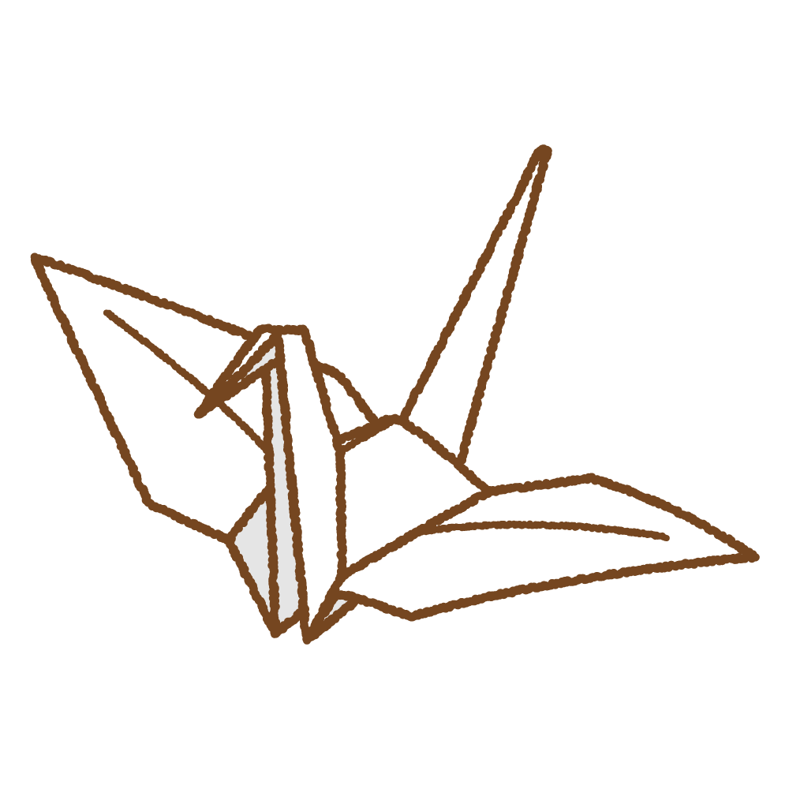
左のイメージで、鶴は左の白い鶴の角度で下の黒い鶴のようにして欲しいのですが、
鶴のデザインをしていただくことは可能でしょうか？
koo-works は すべて小文字
書体は Arial Black で少し斜め
五十一 は HG正解書体-PRO 太字です
大きさは 縦20mm×横15mm
五十一
koo-works

